Slide 1
第六课：默认显示类型与
显示类型转换
主讲老师：熙林

Slide 2
什么是显示样式
默认显示样式
目录
显示类型转换
默认样式清除
作业

Slide 3
什么是显示样式

Slide 4
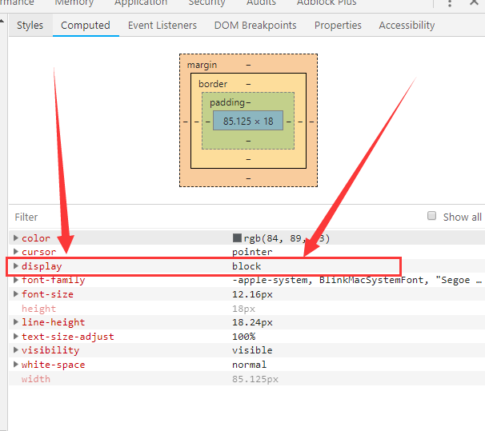
什么是显示样式？
显示样式（英语：display），是W3C规定浏览器采取哪种盒模型规则来显示一个元素，常用显示样式的值有block（块级盒模型），inline（行内盒模型），inline-block（行内块级盒模型）

Slide 5
常用显示样式 display:block；
上border
上border
上padding
上padding
hello word(元素内容)
hello word(元素内容)
margin
外边距
margin
外边距
content box
存放块级元素的内容
width*height
content box
存放块级元素的内容
width*height
左padding
右padding
左padding
右padding
左border
右border
左border
右border
下padding
下padding
下border
下border
盒模型（英语：box moldel），是W3C规定一个浏览器如何渲染、显示一个元素，根据元素的种类分为块级元素盒模型和行内元素盒模型

Slide 6
常用显示样式 display:inline;
行框:由line-height控制最小行框高度
天地有大美而不言
内容区:由font-size决定大小
文本基线:由字体本身的设计决定
行间距=(line-height – font-size)
行内盒模型（英语：inline box moldel），是W3C规定一个浏览器如何渲染、显示、排版文字的一整套规则

Slide 7
常用显示样式 display:inline-block;
上border
上padding
hello word(元素内容)
左padding
content box
存放块级元素的内容
width*height
右padding
大美
右border
天地有
左border
xMen
下padding
下border
行内块级盒模型（英语：inline-block box moldel），让一个元素拥有块元素的宽高、边距、边框等特性的同时，还拥有垂直居中对齐，文本对齐方式等文字的特性

Slide 8
默认显示样式

Slide 9
为什么需要默认显示样式
在前端诞生之初，只有HTML没有CSS，为了保证这些HTML标签展示的内容能够给用户提供较高的可读性，浏览器自己默认设置了一些排版规则，这些规则就是默认样式的前身。
简单来说，浏览器默认样式的目的是为了在用户的样式不起作用或是用户没有给网页设置样式的情况下，保证网页内容最基本的可读性

Slide 10
浏览器内核
内核名称:Trident(IE内核)->IE系列/360浏览器/猎豹浏览器/百度浏览器/世界之窗-> -ms-
Gecko(Firefox内核)->火狐浏览器 -moz-
//Presto(Opera前内核)(已弃用)
Opera现已改用Google Chrome的Blink内核 -o-
Webkit(Safari内核,Chrome内核原型,开源)->苹果Safari浏览器/安卓默认浏览器 -webkit-
Blink->Chrome(谷歌自主研发) -webkit-
现在最新版的浏览器基本都支持css3 基本都不用写前缀 ，写前缀是为了向前兼容老版本的浏览器

Slide 11
默认显示样式
webkit内核浏览器的默认样式
火狐内核浏览器的默认样式
https://trac.webkit.org/browser/trunk/Source/WebCore/css/html.css
https://hg.mozilla.org/mozilla-central/file/tip/layout/style/res/html.css

Slide 12
显示类型转换

Slide 13
三种显示类型特征
块级元素特性:
block: (div/p/dl/form/h1-h6/ol/ul)
1. 独占一行
2. 高度由里面的元素撑开
3. 宽度默认100%(继承父元素宽度)
4. 可以设置外边距/内边距
5. 可以包裹其他任意元素
6. p标签不可包裹块级元素(只存放文本)
行内元素特性:
inline: (a/b/em/i/img/span)
1. 和其他行内元素处于同一行
2. 不支持宽高
3. 上下外边距无效,auto无效(不支持auto居中)
4. 内边距只对内联元素产生影响.无视块元素
5. 标签之间的空格解析
6. a标签能包裹块级元素(特殊,区域链接)

Slide 14
三种显示类型特征
行内块元素特性: (集合两种盒模型的特征)
inline-block: (input)
1. 本质上是行内元素,具有行内元素的性质
2. 支持宽高
3. 上下外边距有效,auto无效(不支持auto居中)
4. 内边距只对内联元素产生影响.无视块元素
5. 标签之间的空格解析
6. img标签不是行内块元素(是行内元素,但是可以设置宽高，这源自于历史…)

Slide 15

行内空白符问题
解析空格:
形成原因: 行内元素之间会解析空格回车,形成间距;
解决办法:
1. 给行内块元素父级设置字体大小为零,行内块元素字体大小重新设置
2. 删除标签之间空格
3. 从根本解决问题（不要使用）

Slide 16
元素的显示与隐藏 display：none
隐藏对象:
display: block有显示的意义,和display: none;隐藏不显示
特点:
1. 不占据空间（如同消失一般）,无法点击交互
2. 内部子元素也不会显示
3. display为none的元素浏览器不会渲染

Slide 17
默认样式清除

Slide 18
新一代样式重置规则normalize.css
normalize.css的目标如下：
保留有用的浏览器默认值而不是删除它们。
规范化各种HTML元素的样式。
纠正常见的浏览器的错误不一致。
提高可用性。
使用注释和详细文档解释代码。
它支持各种浏览器（包括移动浏览器），并包括用于规范化HTML5元素，排版，列表，嵌入内容，表单和表格
方便调试，避免大量继承样式导致的调试界面混乱问题
http://nicolasgallagher.com/about-normalize-css/

Slide 19
作业

Slide 20
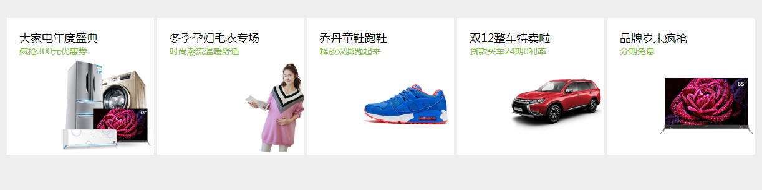
本节课作业1

Slide 21
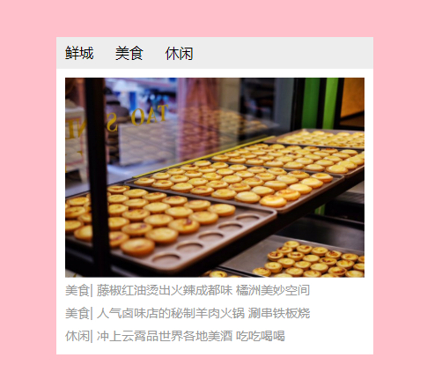
本节课作业2

